Slide 1
PROYECTO FINAL · VIBE CODING CEDIA 2026
VibeAutomateResearchTool
Asistente de evidencia trazable con aprobación humana
Patricio Simbaña Escobar · Universidad UTE · Facultad de Arquitectura y Urbanismo
Miguel Ángel Botto Tobar · Universidad de Guayaquil · Facultad de Ciencias Matemáticas y Físicas
Guía de proyecto 08 · Investigación nativa en IA
Narración generada con voz de IA (ElevenLabs) y revisada por los autores.
Vibe Coding CEDIA 2026 · Universidad UTE · UTPL
1 / 10
Notes:
PORTADA
NARRACIÓN · ≈15 s · 25–35 palabras en español
Presentamos Vibe Automate Research Tool. Es un asistente que muestra de dónde sale cada afirmación. Somos Patricio Simbaña de la U T E y Miguel Ángel Botto Tobar de la Universidad de Guayaquil.

Slide 2
PROYECTO FINAL · VIBE CODING CEDIA 2026
El problema
Ventanas separadas: se pierde el rastro de cada cifra.
UN EJEMPLO CONCRETO
Scopus AI: ahorro de 18 a 85 %. Datos de operación: 7 % (campus) y ≈ 20 % (edificio).
Vibe Coding CEDIA 2026 · Universidad UTE · UTPL
2 / 10
Notes:
PARTE A · PRESENTACIÓN (3 min en total)
EL PROBLEMA · NARRACIÓN · ≈35 s · 70–80 palabras
Docentes e investigadores buscan, extraen y resumen en ventanas separadas. Al final no saben de dónde salió cada cifra. Un ejemplo con captación de lluvia en universidades. La I A de Scopus respondió que el ahorro va de dieciocho a ochenta y cinco por ciento. En las fuentes con datos de operación la lluvia cubrió el siete por ciento de la demanda de un campus. En un edificio cubrió cerca del veinte por ciento.

Slide 3
PROYECTO FINAL · VIBE CODING CEDIA 2026
La herramienta
QUIÉN LA USA
QUÉ RECIBE
QUÉ ENTREGA
Docentes e investigadores
Pregunta, criterios y 5 resúmenes con DOI
Tabla de evidencia y síntesis firmadas
Vibe Coding CEDIA 2026 · Universidad UTE · UTPL
3 / 10
Notes:
LA HERRAMIENTA · NARRACIÓN · ≈30 s · 60–70 palabras
La herramienta es para docentes e investigadores que preparan una revisión. Recibe una pregunta, tres criterios y cinco resúmenes con D O I. Entrega una tabla de evidencia y una síntesis breve. Cada afirmación lleva el pasaje literal y la firma de quien la aprobó. La construimos con la guía ocho del curso en un Proyecto de Claude y una hoja de cálculo.

Slide 4
PROYECTO FINAL · VIBE CODING CEDIA 2026
Cómo funciona
1 · ENTRADA
2 · IA
3 · REVISIÓN
4 · RESULTADO
Pregunta, criterios, fuentes
Propone según reglas escritas
Aprueba, corrige o rechaza; firma
Solo filas firmadas
Sin firma, no cuenta.
Vibe Coding CEDIA 2026 · Universidad UTE · UTPL
4 / 10
Notes:
CÓMO FUNCIONA · NARRACIÓN · ≈40 s · 80–90 palabras
Funciona en cuatro pasos. En la entrada la persona fija la pregunta, los criterios y las fuentes. Después la I A sigue instrucciones escritas. Propone incluir o excluir cada fuente, extrae campos con su pasaje exacto y redacta la síntesis. Luego viene la revisión. La persona aprueba, corrige o rechaza cada propuesta y firma con nombre y fecha. Una decisión sin firma no cuenta. Al final la hoja comprueba con fórmulas que cada pasaje sea literal. La síntesis usa solo filas firmadas.

Slide 5
PROYECTO FINAL · VIBE CODING CEDIA 2026
Evidencia de que funciona
5/11
13/13
2/7
errores de la IA detectados
pasajes literales, verificados con fórmula
afirmaciones de Scopus AI confirmadas
Cinco resúmenes públicos · 19 de 19 decisiones firmadas.
Vibe Coding CEDIA 2026 · Universidad UTE · UTPL
5 / 10
Notes:
EVIDENCIA · NARRACIÓN · ≈35 s · 70–80 palabras
La probamos con cinco resúmenes sobre captación de lluvia. La I A hizo once propuestas de extracción y cinco estaban equivocadas. La revisión humana corrigió cuatro y rechazó una. Trece de trece pasajes son literales. Las cinco afirmaciones de la síntesis llegan a filas firmadas. Solo dos de siete afirmaciones de la I A de Scopus coincidieron con los resúmenes. También pasaron las pruebas de una instrucción escondida y de un identificador roto.

Slide 6
PROYECTO FINAL · VIBE CODING CEDIA 2026
Límites y uso responsable
LO QUE NO HACE
DATOS Y PRIVACIDAD
SIGUIENTE PASO
Solo resúmenes; 5 de 39 registros
No envía ni modifica nada
Seminario en Moodle
Vibe Coding CEDIA 2026 · Universidad UTE · UTPL
6 / 10
Notes:
LÍMITES Y USO RESPONSABLE · NARRACIÓN · ≈25 s · 50–60 palabras
Tiene límites claros. Trabaja solo con resúmenes y tres filas piden el texto completo. Evaluamos cinco de treinta y nueve registros. No permite generalizar un rango de ahorro. No envía mensajes ni modifica sistemas externos. Nuestro siguiente paso es un seminario en Moodle y un programa que detenga el flujo hasta la aprobación.

Slide 7
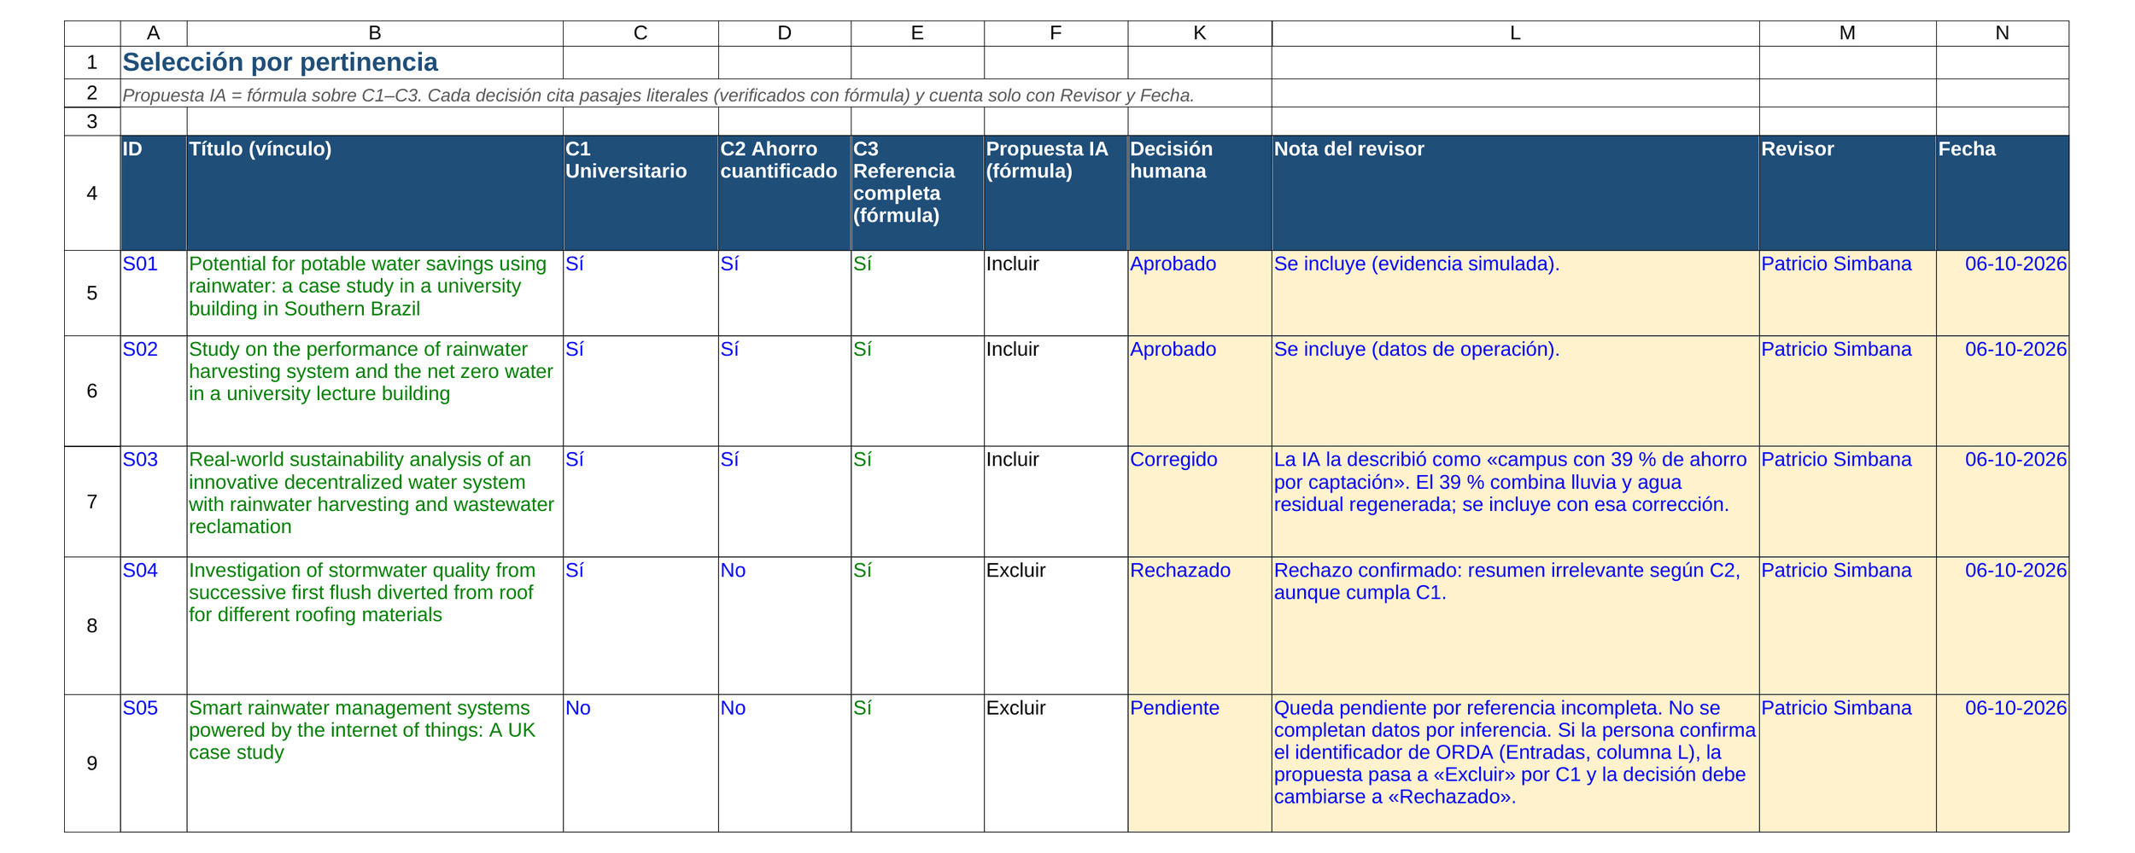
PROYECTO FINAL · VIBE CODING CEDIA 2026
Demostración · Entrada
Selección: la IA propone, la persona decide y firma
Vibe Coding CEDIA 2026 · Universidad UTE · UTPL
7 / 10
Notes:
PARTE B · DEMOSTRACIÓN (2 min en total)
NARRACIÓN · ≈30 s · 60–70 palabras en español
Veamos la herramienta. Esta es la hoja de selección. Cada fuente conserva su identificador en todas las etapas. La I A propone incluir o excluir según tres criterios escritos. A la derecha está la decisión humana con revisor y fecha. El resumen sobre calidad del agua de techos se rechazó porque no reporta ahorro. La referencia incompleta quedó pendiente sin inventar datos.

Slide 8
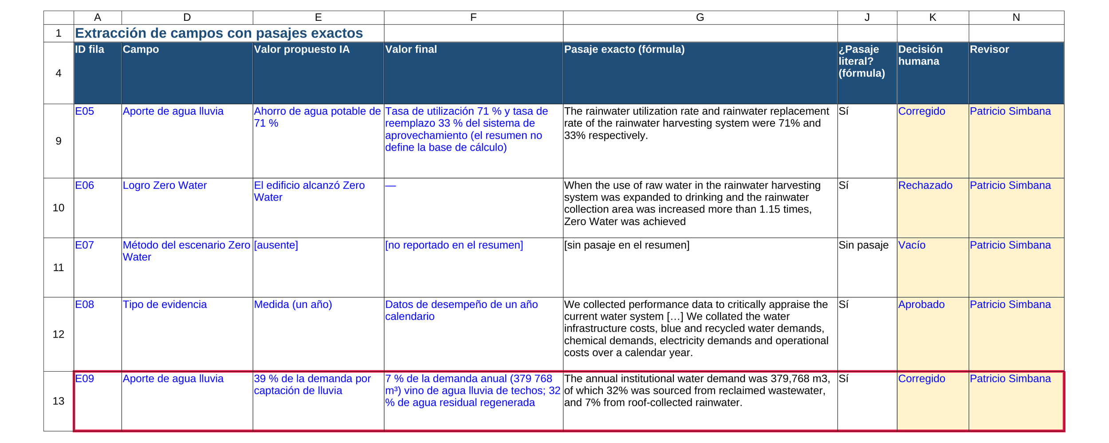
PROYECTO FINAL · VIBE CODING CEDIA 2026
Demostración · Resultado
Extracción: valor de la IA, valor final y pasaje literal
Vibe Coding CEDIA 2026 · Universidad UTE · UTPL
8 / 10
Notes:
NARRACIÓN · ≈35 s · 70–80 palabras en español
Este es el resultado central. Cada fila muestra el valor que propuso la I A y el valor final de la persona. Al lado está el pasaje exacto. Una fórmula comprueba que aparece literal en el resumen del editor. Mire la fila resaltada. La I A dijo treinta y nueve por ciento de lluvia en un campus. El pasaje dice siete por ciento de lluvia y treinta y dos de agua regenerada.

Slide 9
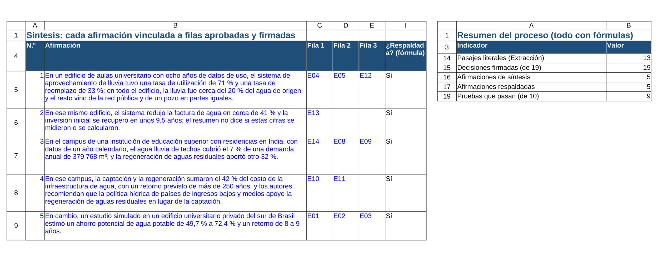
PROYECTO FINAL · VIBE CODING CEDIA 2026
Demostración · Revisión y entrega
Síntesis con filas firmadas y resumen calculado con fórmulas
Vibe Coding CEDIA 2026 · Universidad UTE · UTPL
9 / 10
Notes:
NARRACIÓN · ≈30 s · 60–70 palabras en español
La entrega es la síntesis. Tiene cinco afirmaciones y cada una cita sus filas. Una fórmula confirma que todas están aprobadas y firmadas. A la derecha el resumen lo cuenta todo con fórmulas. Nueve de diez pruebas pasan. La décima es la referencia incompleta. Una persona confirmó su identificador en la fuente original. Así cualquier colega rastrea una afirmación hasta su pasaje.

Slide 10
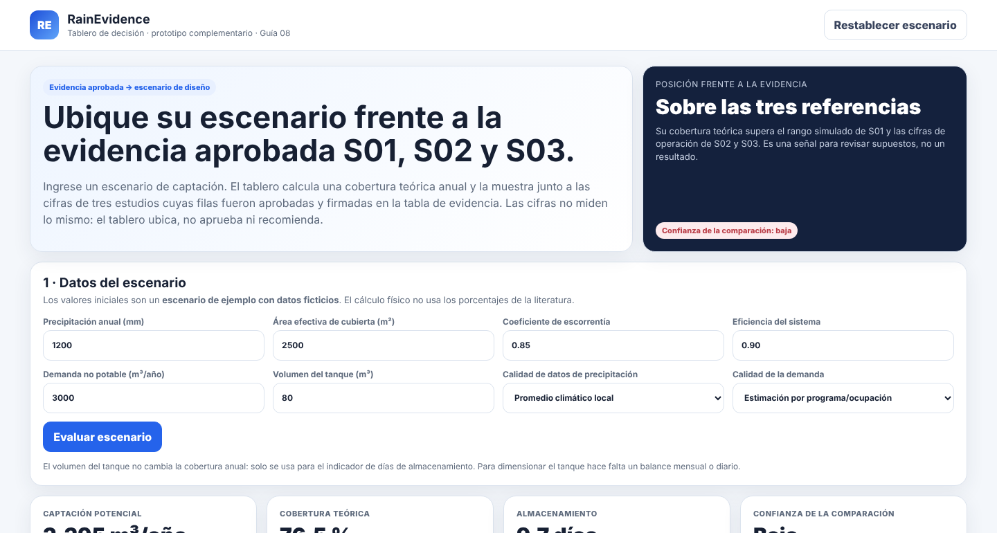
PROYECTO FINAL · VIBE CODING CEDIA 2026
Cada afirmación llega a su fuente y firma
Siguiente paso: un seminario de investigación en Moodle.
patriciosimbana.github.io/vibe-coding-proyecto-final
Complemento: tablero de decisión (prototipo)
Patricio Simbaña Escobar · Universidad UTE
Miguel Ángel Botto Tobar · Universidad de Guayaquil
Vibe Coding CEDIA 2026 · Universidad UTE · UTPL
10 / 10
Notes:
CIERRE · NARRACIÓN · ≈25 s · 50–60 palabras
Con esta herramienta cada afirmación llega a su fuente y a una firma. La I A propone y nosotros decidimos. Como complemento creamos un tablero que compara un proyecto con esta evidencia. Ahora la usaremos en un seminario de investigación. Le invitamos a probarla. El enlace está en pantalla. Gracias por su retroalimentación.

